Slide 1
综合布线技术交流会（一）
主办单位
江西唯康信息网络有限公司

Slide 2
进程安排：
综合布线标准及其组织
六类布线系统浅析
光缆部分
六个子系统介绍及产品说明
网络应用与综合布线系统的关系
综合布线工程施工与安装
验收测试
VCOM新产品型号介绍

Slide 3





综合布线国际主要标准化组织
国际标准化组织
国际电工委员会
美国电信工业协会
美国电子工业协会
欧洲电工标准化委员会
Notes:
需更改

Slide 4
综合布线国际主要标准
ISO/IEC 11801 《信息技术－用户通用布线标准》
标准确立了产品评估指标“类”，同时由产品组合的整体性能指标“级”
TIA/EIA 568A 《商用建筑通信布线标准》
替代了91年颁布的568标准，五类布线标准登场。
2000年，TIA/EIA 568A-5标准公布,超五类时代来临。
CELENEC EN50173： 《信息技术－通用布线标准》
欧洲的布线标准
更多的附录……

Slide 5
综合布线国内标准组织及主要规范
信息产业部
GB/T 50311-2000《建筑与建筑群综合布线系统工程设计规范》
信息产业部
GB/T 50312-2000《建筑与建筑群综合布线系统工程验收规范》
原邮电部数据通信研究所
YD/T1013-1999《综合布线系统电气特性通用测试方法》
其它地方标准……

Slide 6
ANSI TIA/EIA 568A《商用建筑通信布线标准》
1995 ANSI TIA/EIA 568A 的目的
◢ 本标准的目的是规划和安装商业楼宇配线系统。
◢ 本标准确定了连接有关元件的各种配线系统配置的性能和准则。

Slide 7
ANSI TIA/EIA 568A《商用建筑通信布线标准》
1995 ANSI TIA/EIA 568A 的要点
综合布线系统的六个子系统
◢ 工作区子系统（Work Area)
◢ 水平区子系统（Horizontal Cabling)
◢ 主干线系统 （Backbone Cabling)
◢ 主设备机房 （Equipment Room)
◢ 分线箱系统 （Telecommunications Closet)
◢ 出入口设施 （Building Entrance)

Slide 8
ANSI TIA/EIA 568A《商用建筑通信布线标准》
1995 ANSI TIA/EIA 568A 的要点
◢ 提出了10O欧姆非屏蔽双绞线（UTP)布线系统的思想和分级概念。
◢ 10O欧姆非屏蔽双绞线（UTP)布线系统，包括水平布线系统、主干布线系统
◢ 分级概念：
Category3(3类）：线缆最高支持运行频率为16MHz.
Category4(4类）：线缆最高支持运行频率为20MHz.
Category5(5类）：线缆最高支持运行频率为100MHz

Slide 9
ANSI TIA/EIA 568A《商用建筑通信布线标准》
1995 ANSI TIA/EIA 568A 的要点
◢ 包括水平布线系统的拓扑结构、距离规定、可用线缆、介质选择原则、安装规定以及接地问题。
◢ 包括主干布线系统的拓扑结构、距离规定、可用线缆、介质选择原则、安装规定以及接地问题。
◢ 包括工作区、电信间、设备间、出入口设施的设计安装原则。
对100欧姆非屏蔽双绞线（UTP)布线系统做出定义：

Slide 10
ANSI TIA/EIA 568A《商用建筑通信布线标准》
1995 ANSI TIA/EIA 568A 的要点
◢ 水平UTP电缆参数：阻抗、电阻、电容、绝缘、强度、色码、标记、线对、线规、衰减、近端串扰（NEXT)、回流损耗等。
◢主干UTP电缆参数：阻抗、电阻、电容、绝缘、强度、色码、线规、标记、芯线组合、包层护套、衰减、近端串扰（NEXT)、回流损耗等。
◢ UTP接插件参数规定
◢ Patch Cable跳线参数规定
对100欧姆非屏蔽双绞线（UTP)布线系统的线缆及接插件
做出定义：

Slide 11
ANSI TIA/EIA 568A《商用建筑通信布线标准》
1995年－2000年 ANSI TIA/EIA 568A《商用建筑通信布线标准》内容的增加
◢A-1:1997年增加了对传输延迟（Propagation Delay)和延迟偏离（Delay Skew)的规范
◢A-2:1998年增加了非屏蔽NEXT值测试方法
◢A-3:1998年为满足开放办公区布线的要求，修订了混合电缆的性能规范
◢A-4:1999年非屏蔽双绞线成型跳线NEXT损耗测试方法
◢A-5:2000年增加了100欧姆4对增强型5类布线技术规范

Slide 12
ANSI TIA/EIA 568A《商用建筑通信布线标准》
相关补充标准：
标准名称 | 规范目的或名称 | 描述 | 备注
TIA/EIA TSB95 | 让五类布线系统支持千兆以太网 | 最早的超五类标准 | 现已归入TIA /EIA 568B.1中
TIA/EIA TSB67-1995 | 布线系统性能现场测试标准 | 有4项测试内容 | 现已归入TIA /EIA 568B.1中
TIA/EIA 569A | 商用建筑通信路径和间隔标准 | 对布线系统设计和施工的重要规范 | 至2001年有7个附录
TIA/EIA 606 | 商用建筑通信设施管理标准 | 有电信间、多个电信间、多个建筑物、多个地理位置4个类别
TIA/EIA 607 | 屏蔽与接地要求 | 为强制性标准

Slide 13
ANSI TIA/EIA 568A《商用建筑通信布线标准》
主要参数：
接线图(Wire Map）(开路/短路/错对/串绕)
长度（Length)
衰减（ATTENUATION)
近端串扰（NEXT)
Propagation Delay传输延迟
Delay Skew 延迟偏离
近端串扰衰减比（ACR)
PS NEXT 综合近端串扰
Return Loss 回波损耗
EL FEXT 等效远端串扰
PS ELFEXT综合等效远端串扰
水平UTP电缆性能测试参数：
五类双绞线截面示意图
（UTP)
注：红色为CAT5E新增测试项目

Slide 14
ANSI TIA/EIA 568A《商用建筑通信布线标准》
链路性能测试模型：

Slide 15
链路性能测试模型：

Slide 16
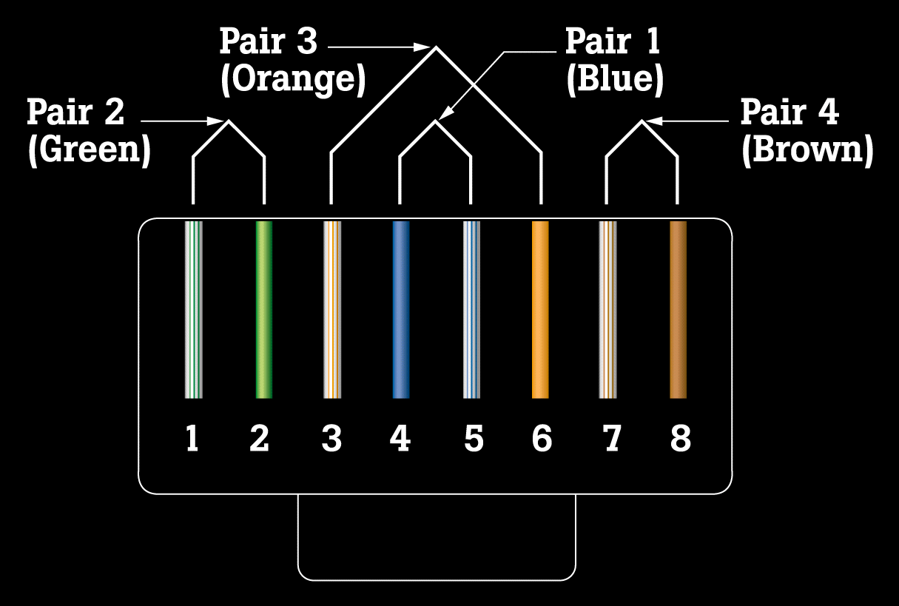
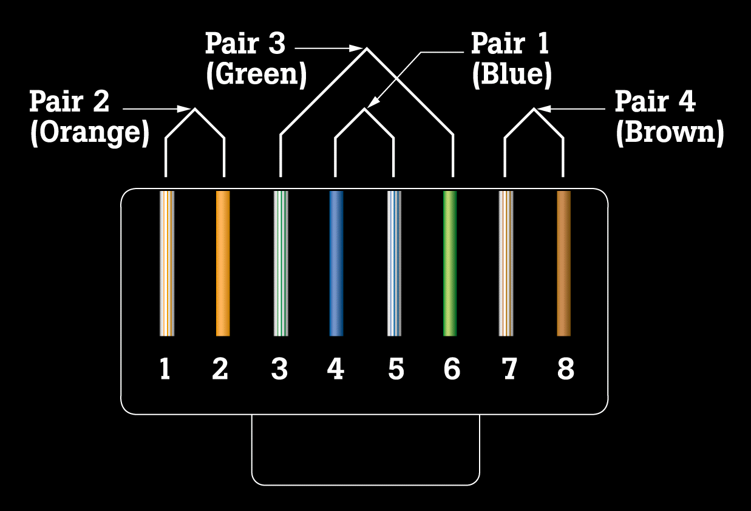
Wire Map 接线图
连通性，开路、短路、串绕等测试
T568A
T568B

Slide 17
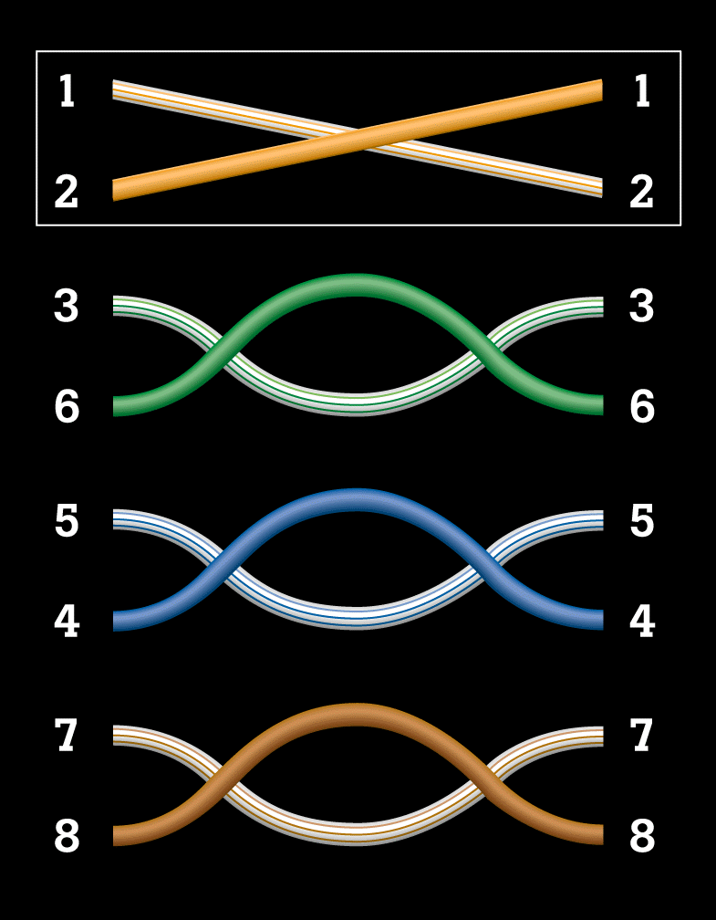
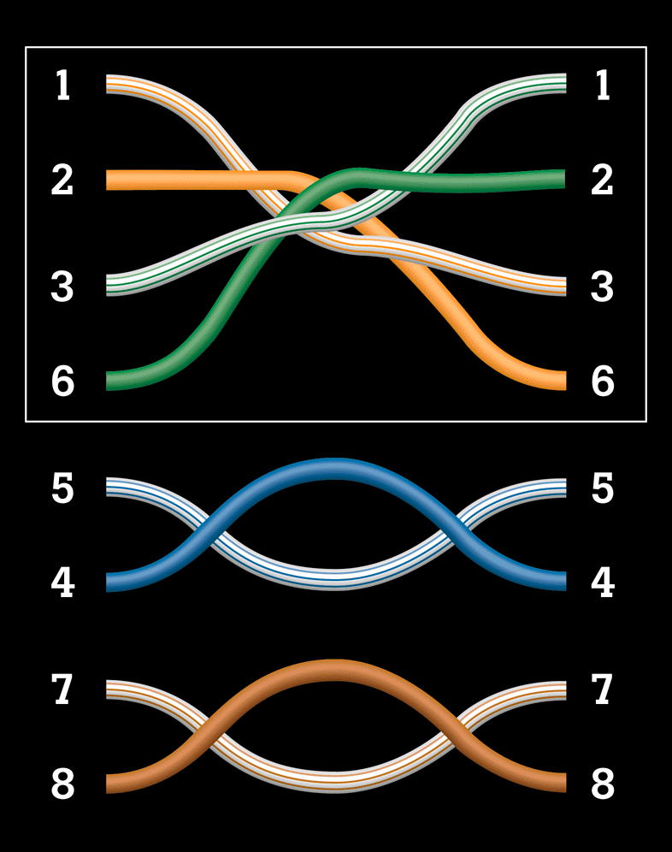
ANSI TIA/EIA 568A《商用建筑通信布线标准》
Reversed Pair
反接
Crossed Pair
错对(跨接)

Slide 18
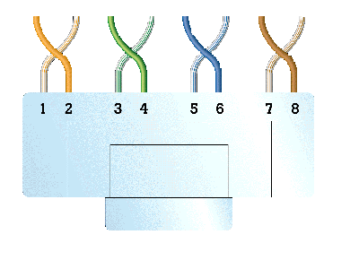
ANSI TIA/EIA 568A《商用建筑通信布线标准》
Split Pair串绕
从不同绕对中组合新的绕对
连通性测试正常
会产生极大近端串扰

Slide 19
ANSI TIA/EIA 568A《商用建筑通信布线标准》
长度（Length）
基本链路(Basic Link)90米
通道(Channel)100米
电缆的NVP值影响测量的精度
NVP 额定传输速度
信号在电缆中传输的速度用真空中光速的百分比表示
speed at which pulse travels in cable
NVP =
X100%
speed of light in vacuum

Slide 20
ANSI TIA/EIA 568A《商用建筑通信布线标准》
系统分级和传输距离限值

Slide 21
Attenuation衰减
衰减与下列因素有关:
电缆线径
频率
温度
链路长度
湿度
Signal
Source
Signal
Receiver
dB Loss

Slide 25

近端串扰(NEXT)
信号
Transmit
发送
Receive
接收
信号
NEXT－测试来自另一对线的干扰
近端串扰－因为在信号发送端测试信号的泄漏
NEXT－与温度和导管关系不大
NEXT－对高速网络影响很大
NEXT－规定要求进行双向测试

Slide 28
ACR衰减串扰比
衰减串扰比或衰减与串扰的差(以分贝表示)
通过衰减和近端串扰的测试结果计算出来
类似信号噪声比
ACR = NEXT - Attenuation(dB)

Slide 29
传输延迟及延迟偏离

Slide 30
Power Sum NEXT 综合功率近端串扰
Notes:
本页开始介绍568A的性能参数要去：NEXT/ACR等。

Slide 32
远端串扰(FEXT)
发送端
FEXT
接收端

Slide 33
等效远端串扰(ELFEXT)
发送端
FEXT
发送端
接收端
ELFEXT＝FEXT－Attenuation

Slide 34
Power Sum ELFEXT (PSELFEXT)
发送端
发送端
发送端
接收端

Slide 35
Return Loss 回波损耗
在整个频率范围特性阻抗与100欧姆之间的偏离
原因
  电缆生产厂生产过程的变化
  连接头
  安装
Link
负载端的
信号衰减
源端的
输入信号
R/2
R
R/2
源端的
反射信号

Slide 36
谢谢

